Slide 1
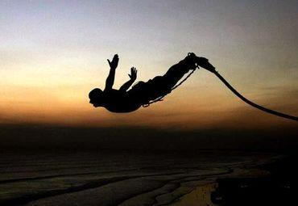
第七章 力
第2节 弹力

Slide 2

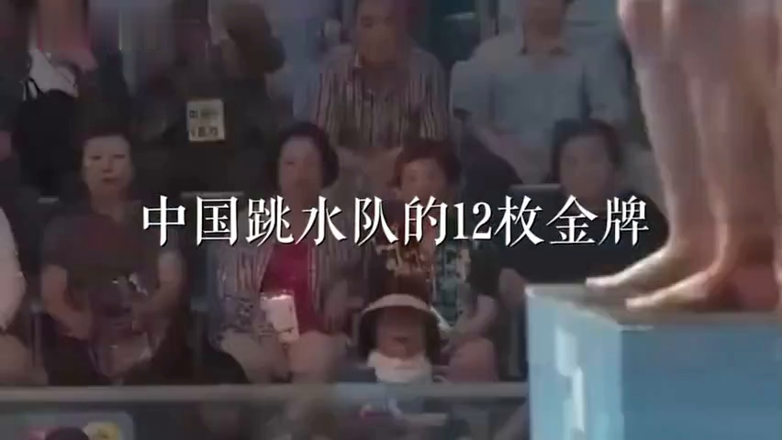
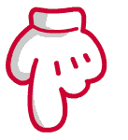
2019年国际泳联世锦赛跳水比赛，中国跳水队获得12枚金牌。我们一起欣赏下精彩瞬间。
思考：跳板、跳台有什么特点？它们是怎样对运动员产生力的作用呢？

Slide 3
2. 通过弹簧测力计的制作，培养勤于动手、严谨细致和爱护仪器的良好品质。
1. 知道弹力及其产生的条件；认识弹簧测力计的原理，会正确使用弹簧测力计测量力的大小。

Slide 4
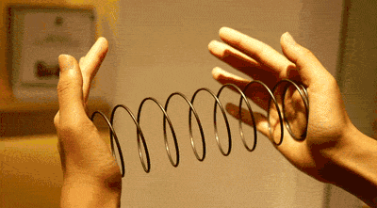
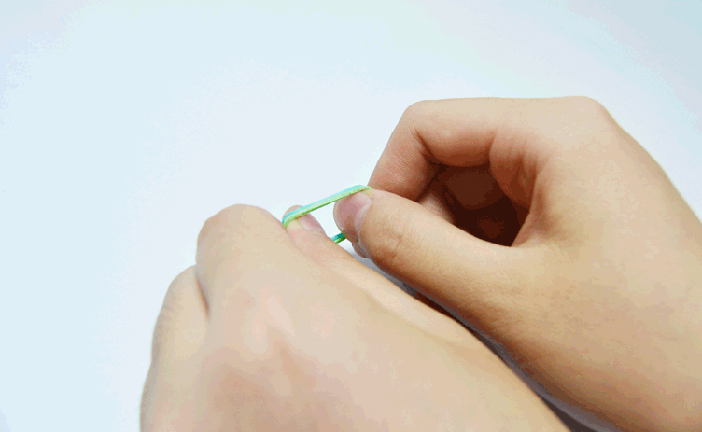
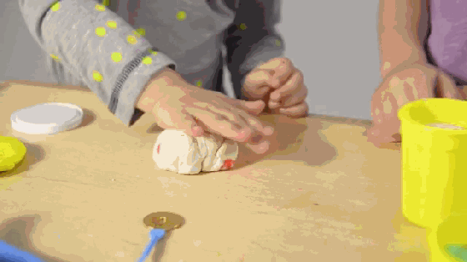
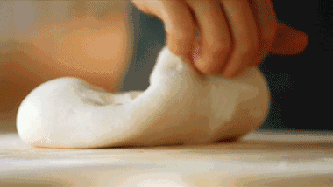
知识点 1
弹 力
知识点 1
恢复到原来形状
这种形变称弹性形变。
弹性
用力分别压弹簧、拉橡皮筋、挤压橡皮泥、捏面团；松手后，物体的形变有什么不同吗？
没有恢复到原来形状
这种形变称塑性形变。
塑性

Slide 5

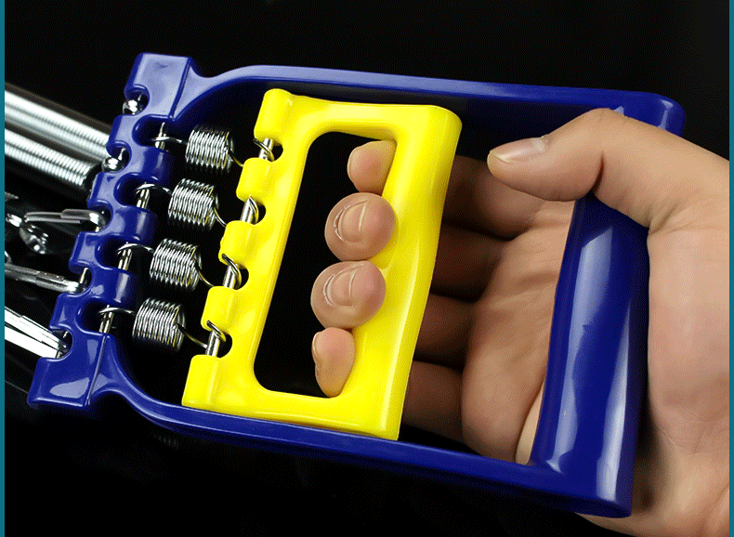
弹力的产生
拉长弹簧、压弯弹簧、拉橡皮筋时，可以感受到它们对手有力的作用。

Slide 6
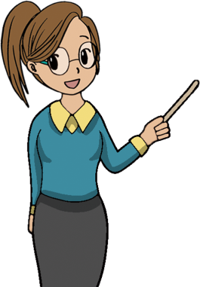
物体由于发生弹性形变而产生的力叫做弹力。
弹力产生的条件:
(1)相互接触。
(2)发生弹性形变。
弹力的方向：总是指向形变物体恢复原状的方向。
常见的弹力:压力、支持力、拉力、推力等。

Slide 7
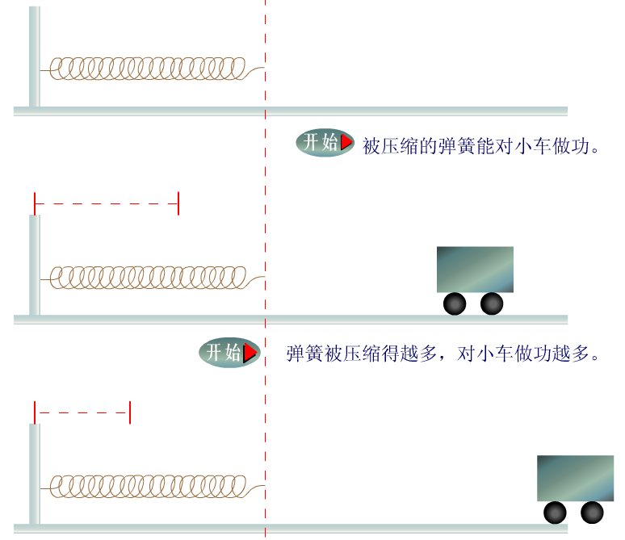
弹力的大小
弹力的大小跟弹性形变大小有关，
同一物体弹性形变越大，弹力越大。
形变消失，弹力随之消失。

Slide 8
弹性限度
物体的弹性有一定的限度，超过了这个限度就不能完全复原。

Slide 9
弹力方向
弹力方向：过接触点垂直平面指向受力物体。
分析书放在桌面或倾斜木板上时,书和木板间的弹力。
F_{支}
书
F_{支}
书
F_{压}
木板
F_{压}
木板
F_{压}：是由于书发生了弹性形变而产生的弹力。
施力物体
F_{支}：是由于木板发生了弹性形变而产生的弹力。

Slide 10
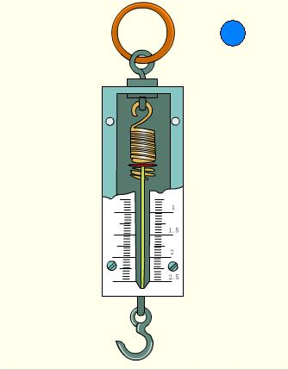
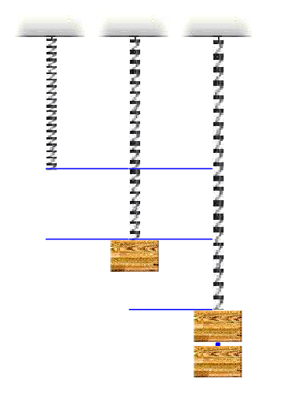
知识点 2
弹簧测力计
原理：在弹性限度内，弹簧受到的拉力越大，弹簧的伸长量就越长。
构造：主要由刻度盘、弹簧、指针、挂钩等组成。

Slide 11
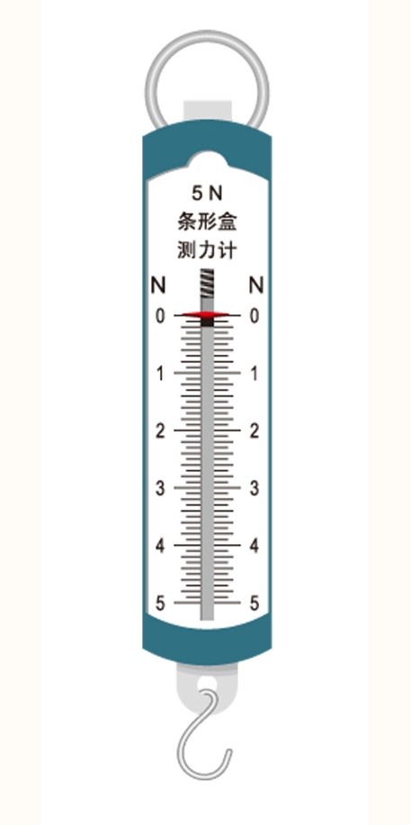
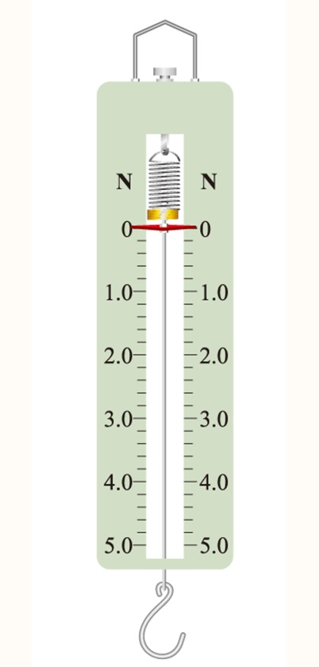
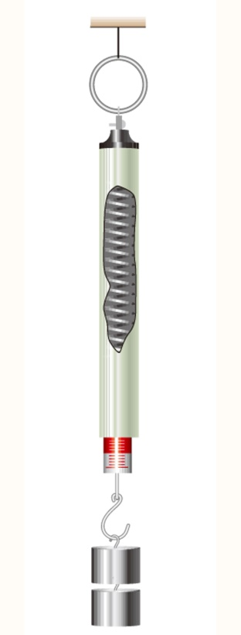
物理实验室常用的弹簧测力计

Slide 12

实验：练习使用弹簧测力计
认清弹簧测力计的量程和分度值。
被测量的力不要超过弹簧测力计的量程。
图中弹簧测力计的
量 程： ；
分度值： ；
测量值： 。
5 N
0.2 N
2.6 N

Slide 13
弹簧测力计使用的注意事项
测量前，用手轻轻地来回拉动几次，避免指针、弹簧和外壳之间的摩擦而影响测量的准确性。
测量时，要使弹簧测力计受力方向沿弹簧的轴线方向。
读数时，应保持测力计处于静止或匀速直线运动状态。视线必须与刻度面垂直。

Slide 14
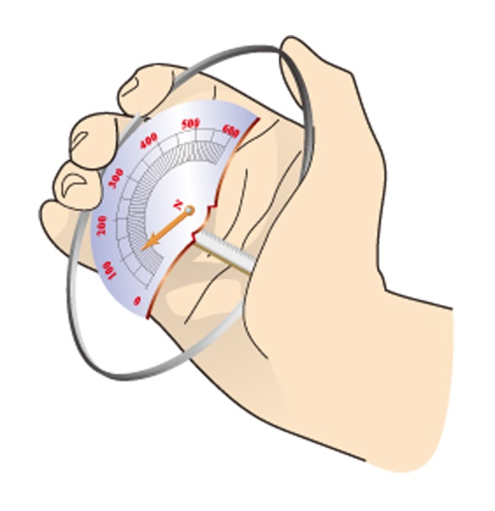
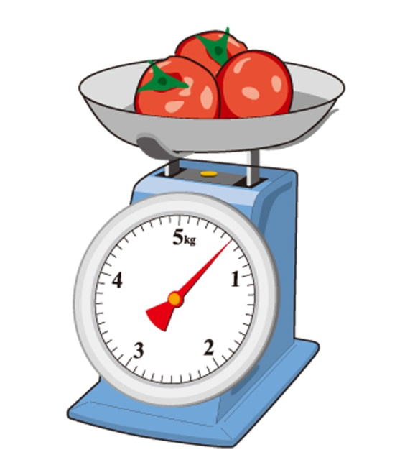
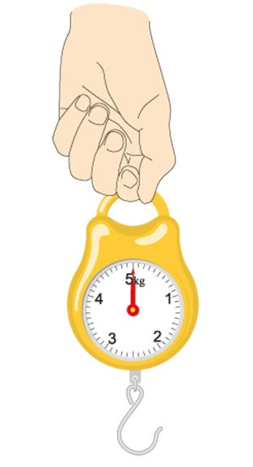
其他形式的测力计
握力计
弹簧秤
托盘称

Slide 15
连接中考
例1（枣庄中考）如图所示，一根弹簧，一端固定在竖直墙上，在弹性限度内用手水平向右拉伸弹簧的另一端，下列有关“弹簧形变产生的力”的描述正确的是（ ）
A．弹簧对手的拉力
B．手对弹簧的拉力
C．墙对弹簧的拉力
D．以上说法都不正确
A
即弹簧对其他物体的弹力，施力物体为弹簧

Slide 16
连接中考
例2（2018•徐州）用橡皮筋、回形针、棉线、小瓶盖、牙膏盒、铁丝、钩码和刻度尺等，做一个如图所示的橡皮筋测力计。下列说法中错误的是（ ）
A．刻度可以标在牙膏盒上
B．可以把回形针上端当作指针
C．可以利用钩码拉伸橡皮筋标注刻度
D．不同橡皮筋做的测力计量程都相同
D

Slide 17

连接中考
例3（常德中考）如图所示，在弹簧测力计的两侧沿水平方向各加4N拉力并使其保持静止，此时弹簧测力计的示数为（ ）
A．0N
B．2N
C．4N
D．8N
C

Slide 18
基础巩固题
是
1. 一弹簧测力计如图所示，其刻度______（填“是”或“不是”）均匀的，量程为_______N，分度值为______N，读数为________N。
0～5
0.2
1.8

Slide 19
基础巩固题
2. 几位同学使用弹簧拉力器锻炼身体，每位同学都可以将弹簧拉力器拉开至两臂伸直，两臂伸直时对弹簧拉力器拉力最大的是（ ）
A．几个同学都一样大 B．手臂长的同学
C．体重大的同学 D．力气大的同学
B

Slide 20
基础巩固题
C
3. 下列关于弹力的说法，正确的是（ ）
A．两个物体相互接触，一定有弹力的存在
B．两个没有相互接触的物体之间可能存在弹力
C．在直接接触且发生弹性形变的物体间才产生弹力
D．只要物体发生形变一定有弹力

Slide 21
基础巩固题
4. 关于弹力说法正确的是 （ ）
A．看不出有形变的物体间一定没有弹力
B．只要物体接触就一定有弹力产生
C．杆可以提供支撑力也可以提供拉力而且杆的弹力
一定沿着杆的方向
D．绳只能提供拉力，而且一定沿绳收缩的方向
D

Slide 22
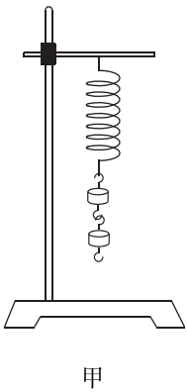
能力提升题
1.小明观察发现，弹簧测力计的刻度是均匀的，由此他猜想弹簧的伸长量与它受到的拉力成正比。为了验证猜想，小明决定进行实验。（1）要完成实验，除了需要如图甲中所示的一根两头带钩的弹簧、若干相同的钩码（每个钩码重力已知）、铁架台以外，还需要的测量仪器是____________。进行实验后小明记录数据如表，表中数据明显错误的是第______次实验。
刻度尺
4
实验次数 | 1 | 2 | 3 | 4 | 5 | 6 | 7
拉力F/N | 0 | 1 | 2 | 3 | 4 | 5 | 6
弹簧伸长量△L/cm | 0 | 0.4 | 0.8 | 1.7 | 1.6 | 2.0 | 2.4

Slide 23
实验次数 | 1 | 2 | 3 | 4 | 5 | 6 | 7
拉力F/N | 0 | 1 | 2 | 3 | 4 | 5 | 6
弹簧伸长量△L/cm | 0 | 0.4 | 0.8 | 1.7 | 1.6 | 2.0 | 2.4
（2）去除错误的一组数据，在如图乙中作出弹簧伸长量与所受拉力的关系图像。
（3）由图像可验证小明的猜想是________的（填“正确”或“错误”）。
正确

Slide 24
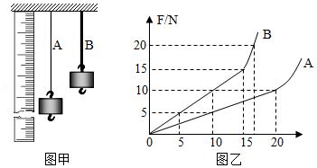
能力提升题
2. 某实验小组的同学对A、B两根长度相同粗细不同的橡皮筋进行测力，将橡皮筋的一端固定，另一端悬挂钩码（图甲所示），记录橡皮筋受到的拉力大小F和橡皮筋伸长量△x，根据多组测量数据做出的图线如图乙所示。
（1）当在两根橡皮筋上悬挂重力为8N的物体时，橡皮筋A的伸长量为_____cm，橡皮筋B的伸长量为____cm。
16
8
△x/cm

Slide 25
能力提升题
（2）分别用这两根橡皮筋制成的测力计代替弹簧秤，则用橡皮筋_____制成的测力计量程大，用橡皮筋_____制成的测力计测量的精确程度高（均选填“A”或“B”）。
（3）将本实验中相同的两根橡皮筋并联起来代替弹簧秤，能够测量力的最大值为__________N。
B
A
22.5

Slide 26
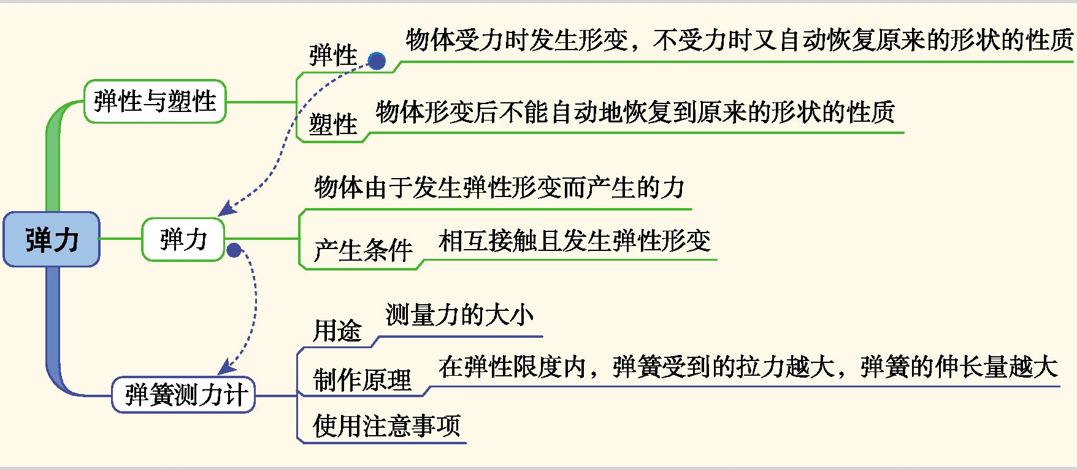

Slide 27
作业
内容
教材作业
完成课后“动手动脑学物理”练习
自主安排
配套练习册练习

